Slide 1

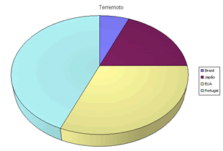
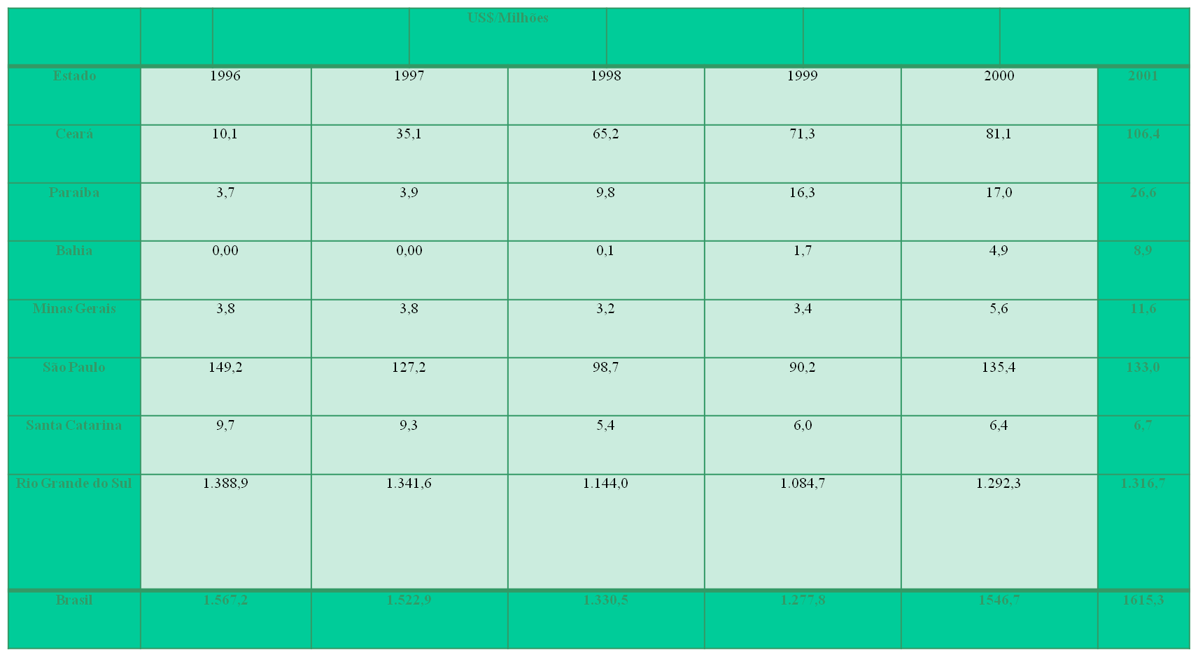
TÍTULO DO TRABALHO
Nome do autor 1; Nome do autor 2; Nome do autor 3 ; Nome do autor 4 ; Nome do autor 5
¹ Estudante de XXXXXX - Faculdade Senac XXXXXX (Unidade, ex.: Belo Horizonte), ² Professor do Curso XXXXXXXXX, Faculdade Senac XXXXXX (Unidade, ex.: Belo Horizonte), ³ Professor do Curso XXXXXXXXX, Faculdade Senac XXXXXX (Unidade, ex.: Belo Horizonte).
INTRODUÇÃO
RESULTADOS E DISCUSSÕES
CONSIDERAÇÕES FINAIS
Informações pertinentes:
O pôster deverá ter informações referentes ao Trabalho.
Utilizar fontes sem serifa: Calibri, Arial ou Helvética
O nome dos autores devem ser centralizados, com tamanho 36 a 42.
A afiliação institucional dos autores devem ser centralizados, tamanho 20 a 24.
Utilize pelo menos tamanho de fonte 72 para título (72 a 90); 60 a 72 para subtítulo e fonte 24 a 36 para o conteúdo.
Conteúdo do pôster: Introdução, Metodologia, Resultados e Discussões, Considerações Finais, Referências, tamanho 24 a 36.
As orientações descritas no tópico anterior, relativas ao tamanho da fonte são apenas uma diretriz geral para zelar pela qualidade da apresentação visual e pela clara viabilidade e leitura das informações. Os autores possuem flexibilidade para avaliar o melhor tamanho da fonte a ser utilizado, sem distoar de forma significativa dos parâmetros estabelecidos, garantindo a melhor qualidade estétiva e visual do trabalho. O tamanho da fonte deve permitir fácil visualização.
As informações apresentadas no pôster devem ser precisas e claras.
Este Modelo encontra-se na formatação sugerida. O autor poderá copiar seu conteúdo a este formato, uma vez que as letras já estão no tamanho e na fonte sugeridas pelo evento.
Em caso de dúvidas referentes a apresentação e ao formato do pôster, por favor entre em contato.
Textos auxiliares, como títulos e legendas de figuras podem ser em fonte 18 ou 24 pts.
Texto (tamanho da fonte 24 a 36). Este item deve efetuar o fechamento do conteúdo apresentado.
Não esqueça de verificar ortografia antes da impressão final.
Figuras, Quadros e Tabelas: devem ser numeradas e com a descrição de legenda e fonte dos dados.
Figura 1: Gráfico de Distribuição
Fonte: FTSG (2013).
Na medida do possível, recomenda-se privilegiar figuras, tabelas, quadros ou outras formas didáticas de apresentação que permitam a fácil visualização e compreensão do trabalho.
Evite textos longos. Tente ser efetivo na disposição visual dos dados.
REFERÊNCIAS
As referências devem ser padronizadas (conforme normas da ABNT), em fonte com tamanho 30.
Não é necessário incluir todas as referências no pôster, bastando tão somente incluir aquelas de maior relevância à pesquisa.
Exemplos de referências:
Livro
BECKER, F. Educação e construção do conhecimento. Porto Alegre: Artmed, 2001.
Capítulo de livro
PERTH, D. R.; CHOW, T. H.; OWENS, R. M. Acknowledge-based decision system for control of waste heat for a greenhouse-biogas complex. In: PERTH, R. M.; BROOKS, R. C. (Eds.), Analysis of Energy Systems. Energy in World, 5. Ed. Amsterdam: Elsevier, p. 33-46, 1992.
Periódico
CROSSAN, M. M.; LANE, H. W.; WHITE, R. E. An organizational learning framework: from intuition to institution. Academy of Management Review, v. 24, n. 3, p. 522-537, 1999.
Publicação da internet
IBGE – INSTITUTO BRASILEIRO DE GEOGRAFIA E ESTATÍSTICA. Disponível em: <http://www.ibge.gov.br/home/> . Acesso em: Ago. 2011.
Congresso ou simpósio
SEVERO, E. A.; OLEA, P. M.; ROCHA, J. M. Análise das estratégias eco-eficientes na gestão ambiental: um estudo de caso na Serra Gaúcha. In: ENCONTRO NACIONAL DE ENGENHARIA DE PRODUÇÃO – ENEGEP, XXIX, 2009, Salvador.
Dissertação ou tese
OLIVEIRA, J. M. Análise do gerenciamento de resíduos de serviço de saúde nos hospitais de Porto Alegre. 2002, 96 p. Dissertação (Mestrado em Administração). Programa de Pós Graduação em Administração, Universidade Federal do Rio Grande do Sul – UFRGS, Porto Alegre, 2002.
METODOLOGIA
Tabela 1: apresentação da média de idades, da altura e do peso dos elementos constituintes
Texto (tamanho da fonte 24 a 36)
Vivamus vel nulla vehicula, condimentum lacus sit amet, ullamcorper elit. Suspendisse vitae nulla eu est egestas viverra. Curabitur luctus, metus et hendrerit mattis, nibh ligula commodo tortor, a iaculis mi elit ut tortor. Morbi placerat posuere ex, in luctus dui euismod luctus.
Ut condimentum, ipsum eget mollis scelerisque, augue mi laoreet neque, nec mollis mi metus nec lectus. Aenean magna arcu, scelerisque eu porta sed, ultricies ut ante.
Proin iaculis at risus eget egestas. Duis rutrum dignissim ex, et maximus arcu elementum in. Nulla ultrices pharetra ligula. Duis at urna molestie, pharetra ante quis, cursus orci.
Vivamus vel nulla vehicula, condimentum lacus sit amet, ullamcorper elit. Suspendisse vitae nulla eu est egestas viverra. Curabitur luctus, metus et hendrerit mattis, nibh ligula commodo tortor, a iaculis mi elit ut tortor. Morbi placerat posuere ex, in luctus dui euismod luctus.
Ut condimentum, ipsum eget mollis scelerisque, augue mi laoreet neque, nec mollis mi metus nec lectus. Aenean magna arcu, scelerisque eu porta sed, ultricies ut ante.
Proin iaculis at risus eget egestas. Duis rutrum dignissim ex, et maximus arcu elementum in. Nulla ultrices pharetra ligula. Duis at urna molestie, pharetra ante quis, cursus orci. Wultrices pharetra ligula. Duis at urna molestie, pharetra ante quis, cursus orci.
Fonte: FTSG (2014).
Fusce sit amet diam iaculis, accumsan lectus id, pharetra velit. Phasellus eget libero consequat, fringilla ex nec, efficitur urna.
Etiam ultrices ante mauris, sit amet faucibus nisl tempor sit amet.
Ut in purus ut risus tristique auctor. Curabitur sit amet lectus mauris.
Donec rutrum varius semper. Phasellus bibendum, nunc id dignissim commodo, urna orci commodo risus, suscipit consectetur leo leo id dui. Duis dapibus sapien quis faucibus vehicula. Praesent aliquam metus sed lectus bibendum ullamcorper.
Donec rutrum varius semper. Phasellus bibendum, nunc id dignissim commodo, urna orci commodo risus, suscipit consectetur leo leo id dui. Duis dapibus sapien quis faucibus vehicula. Praesent aliquam metus sed.

